Slide 1





PHÒNG GD & ĐT QUẬN LONG BIÊN
TRƯỜNG TIỂU HỌC PHÚC LỢI
MÔN: HOẠT ĐỘNG TRẢI NGHIỆM
NGHĨ NHANH, LÀM GIỎI

Slide 2

Trong cuộc sống, em đã gặp những tình huống bất ngờ như trong video vừa xem chưa? Hãy kể cho cô và các bạn nghe nhé!

Slide 3

Khám phá

Slide 4

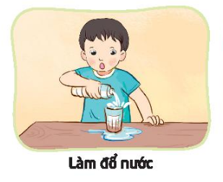

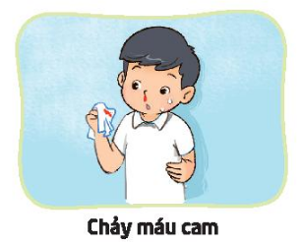
2. Xử lý tình huống
Lấy giẻ lau
Cởi bớt áo
Đầu cúi xuống / chườm lạnh ngay

Slide 5
Kết luận: Trong cuộc sống xảy ra nhiều tình huống bất ngờ nhưng có thể xử lí rất đơn giản mà em cũng làm được.

Slide 6
Mở rộng

Slide 7

Bí kíp ứng phó nhanh với tình huống bất ngờ

Slide 8

Củng cố bài học

Slide 9


HẸN GẶP LẠI

